Slide 1
제Ⅻ장.
용지보상비 산정기준에 관한 연구
(2021 - 12)

Slide 2
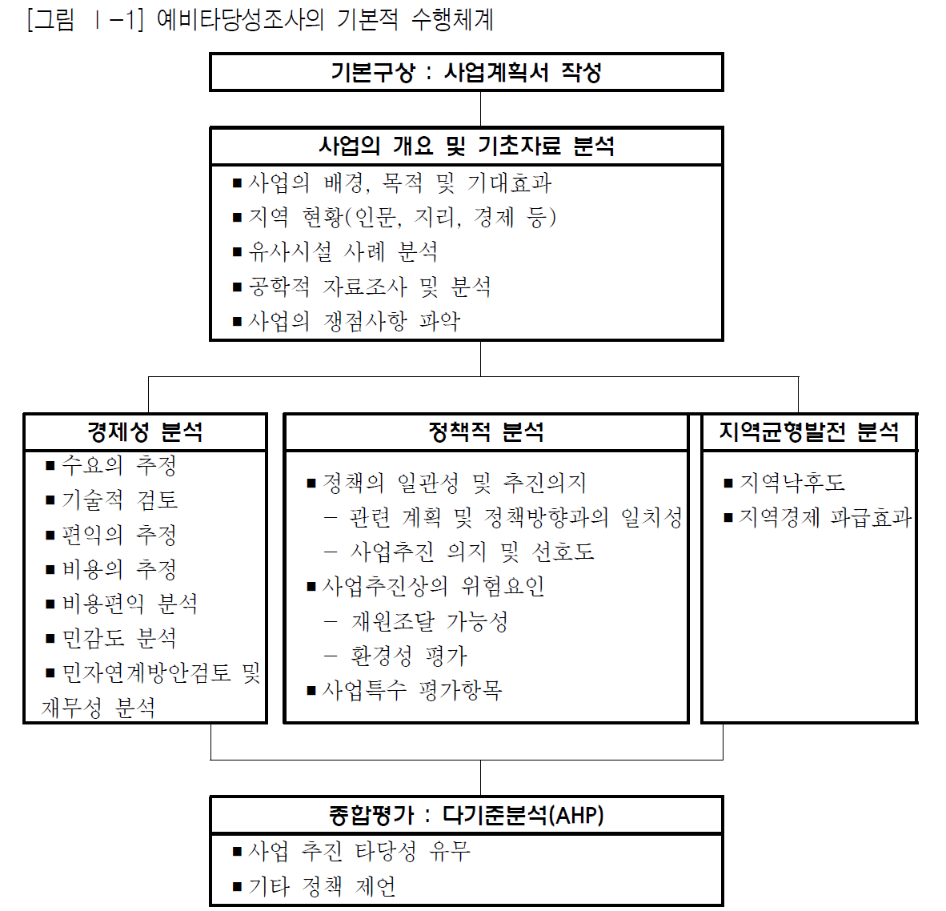
제Ⅰ장. 연구 개요
제Ⅱ장. 사업의 개요 및 기초자료 분석
제Ⅲ장. 경제성 분석
제Ⅳ장. 정책적 분석
제Ⅴ장. 종합평가 : 분석적 계층화법(AHP기법)
제Ⅵ장. 경제성 분석 보완연구
제Ⅶ장. 예비타당성조사단계에서의 민자연계방안
제Ⅷ장. 재무성 분석 보완연구
제Ⅸ장. 비정형사업 편익산정 기법 중 CVM 적용을 위한 실행지침
제Ⅹ장. 장래 개발계획 반영
제Ⅺ장. 세부 행정단위별 인구 및 GRP 장기전망
제Ⅻ장. 용지보상비 산정기준에 관한 연구

Slide 3
제1절 서론
제1절 서론
“일반지침(제4판)”에서 용지보상비 산정방식을 명시적으로 제시함
2000년 한국도로공사의 실적자료를 근거로 도출한 보상배율을 적용하고 있어 그동안 토지의 시가와 공시지가의 현실화율, 지역별 사회경제적 불균등 변화 등 그에 대한 적정성을 검토할 필요성이 제기됨
현행 지침에서는 지장물 보상비를 용지보상비의 30%로 통일적으로 정하고 있는데, 토지보상비와 지장물 보상의 관계는 대상토지의 지리적 위치, 용도 등에 따라 상이하여, 일괄적으로 정하는 것은 현실적이지 못하다는 비판이 제기됨
국토해양부에서 2004년에 발표된 현실화율(91%) 이후로 추가적인 자료가 발표되지 않고 있는데, 이 현실화율을 그대로 유지할 것인가에 대한 논의도 필요함
행정구역을 구분한다면 시군구별로 구분할 것인지 아니면 좀 더 광역적으로 시·도별 또는 수도권·비수도권으로 구분할 것인지를 검토해야 함
현행은 용도 지역을 구분하고 있지 않은데, 토지가격은 주거지역, 상업지역, 공업지역, 녹지지역, 개발제한구역, 관리지역, 농림지역, 자연환경보전지역 등 용도지역별로 수준의 차이를 보이는 것이 일반적이므로, 이에 대한 검토가 필요함
현행 지침은 토지의 지목별 차이에 대한 고려가 없으나, 토지가격은 그 지목에 따라 전, 답, 대, 임야 등으로 구분하여 용지비를 산정하고 있어 이에 대한 타당성 여부 역시 검토할 필요가 있음
보상배율을 적용할 때 공시지가를 기준으로 하면서 표준지공시지가를 원칙으로 하고 있는데, 일부 사업의 경우 개별공시지가를 적용하고 있어 개별공시지가에 대한 허용 여부도 검토할 필요가 있음
“일반지침(제4판)”의 현황과 문제점에 대해 고찰 → 이를 기초로 보상사례와 감정평가사 대상 설문조사를 통해 새로운 용지보상비 추정을 위한 보상배율을 제시함

Slide 4
1. 일반지침(제4판)
제2절 용지보상비 추정에 관한 현행 지침 분석
1. 일반지침(제4판)
“일반지침(제4판)”은 각 개발사업의 예비타당성조사 검토에 적용할 표준지침에 상세한 내용이 있으므로 생략함 → 각 개발사업 별로 살펴볼 예정

Slide 5
2. 도로·철도 표준지침
제2절 용지보상비 추정에 관한 현행 지침 분석
2. 도로·철도 표준지침
용지보상비 추정 기본원칙
첫째, 용지보상비는 용지구입비와 지장물 보상비의 합으로 구성됨
둘째, 용지보상비는 성토부와 절토부로 나누어 수행함
셋째, 용지보상비는 실거래가에 기초하여 추정하는 것을 원칙으로 함. 다만, 실거래가에 대한 조사가 어려운 경우, 표준지 공시지가를 기준으로 실거래가(표본 조사를 통해 검증)를 반영하여 보정함
넷째, 노선이 지나는 지장물이나 영농지에 대한 보상비는 토지 보상비의 상대적 비율을 감안하여 산출함
다섯째, 실제 용지보상비는 물가 상승 등을 고려하여 보정할 수 있으나, 그 상한값은 통과 노선대의 특성을 고려하여 결정한 후 사용함

Slide 6
3. 공항 표준지침
제2절 용지보상비 추정에 관한 현행 지침 분석
3. 공항 표준지침
공항 표준지침 제1판(2000)
일반적으로 공항시설에 소요되는 부지의 매입에 소요되는 모든 비용을 포함
토지 매입, 지장물 이전⋅이식 등 보상, 임차, 지역권, 공중사용권, 광물취득권에 대한 보상 등이 해당됨
이미 취득된 물건에 대해서는 시장가격이나 공시지가 또는 기회비용의 개념을 이용하여 가격을 산정함
공항 표준지침 제2판(2001)
보상비는 투자사업을 위하여 토지 또는 시설물을 수용할 경우 지불해야 하는 수용비와 이주비 등을 말함
공항의 건설에 따라 토지가 수용되고 주변의 건물이 철거될 경우 토지의 지가와 건물의 잔존가치(Salvage Value), 그리고 이주에 수반된 제 비용이 경제적 비용으로 조정환산되어야 함 ← 왜냐하면 통상적으로 정부 혹은 공공단체의 보상비는 시장가치보다 낮은 경우가 대부분이기 때문임
구체성은 떨어지나 유연성은 강조된 지침으로 변하여 사업주체의 자율성과 사업 고유의 특수성을 반영할 수 있도록 개정되었음

Slide 7
4. 항만 표준지침
제2절 용지보상비 추정에 관한 현행 지침 분석
4. 항만 표준지침
일반적으로 보상비에는 부지매입과 관련된 모든 비용이 포함됨
토지매입, 지장물보상, 임차, 지역권, 광물취득권, 어장 등이 해당됨
기 취득된 물건에 대해서는 시장가격이나 공시지가 등을 이용하여 가격을 산정함
한국감정평가협회에서 조사한 표준지역 공시지가를 기준으로 용지매입비를 적용하는 것을 원칙으로 하되, 실거래가(표본 조사를 통한 검증)를 반영하여 보정함
항만개발과 관련한 어업권 보상은 그 피해 규모 및 범위가 크며, 피해유형이 복잡 다양하여 인과관계 규명 및 피해보상 수준의 결정이 어려움 → 어업보상비는 수산업법 등 관련 법률에 규정된 보상기준을 준용함

Slide 8
5. 수자원 표준지침
제2절 용지보상비 추정에 관한 현행 지침 분석
5. 수자원 표준지침
수몰예정지 내 보상 규모를 조사하여 보상비 산정에 필요한 기본자료를 제공해야 함
보상비 산출은 수몰지 매수 보상비가 계획입안에 결정적 요소로 작용하므로 최적 규모가 결정되면 50년간의 퇴사분포를 기준으로 한 200년 빈도 홍수 유입 시의 배수위를 수몰보상선으로 함
수몰예정지의 보상물 평가는 토지, 지장물건, 농업, 권리, 기타 평가로 구분하여 평가하고 있으나, 예비타당성조사에서는 보상비의 적용 항목을 토지, 지장물건, 이설도로 등으로 한정하는 것으로 함
보상비 산정 시 누락된 세부 항목에 대해서는 예비보상비로 15% 정도를 계산하는 것이 일반적임
보상관리비는 용지 보상의 1% 및 이설도로 공사비의 2%를 포함한 것으로 산정함
수몰예정지의 주요 보상물은 다음과 같음
토지 : 전, 답, 임야, 잡종지, 하천부지 등
지장물 : 건물, 이주비, 이농비, 분묘, 영업권, 문화재 등 기타시설
이설도로 : 국도, 지방도로, 면리 간 도로, 및 농어촌 도로

Slide 9
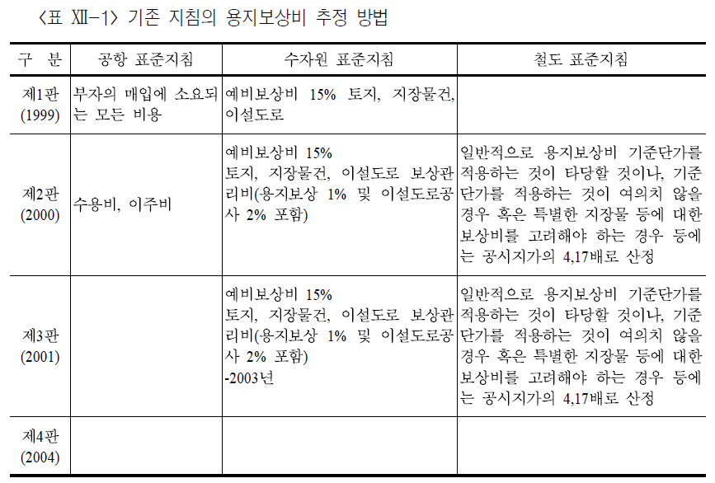
5. 수자원 표준지침
제2절 용지보상비 추정에 관한 현행 지침 분석
5. 수자원 표준지침
지

Slide 10
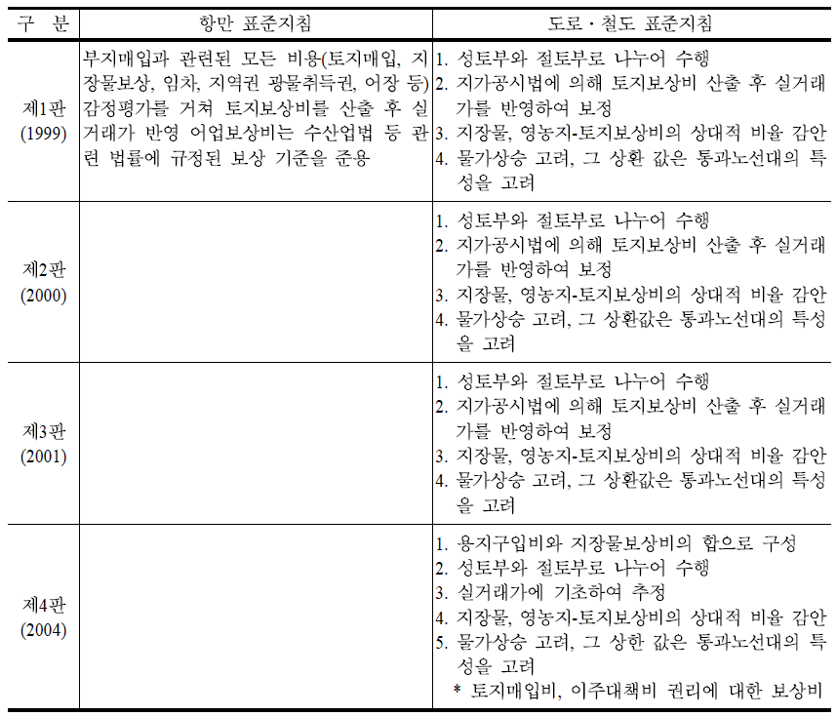
5. 수자원 표준지침
제2절 용지보상비 추정에 관한 현행 지침 분석
5. 수자원 표준지침

Slide 11
제3절 예비타당성조사 시 용지보상비 추정의 필요성
제3절 예비타당성조사 시 용지보상비 추정의 필요성
현재 도로나 철도 등 공공사업에서 총사업비가 점차 증가하고 있는 추세이므로 사업의 타당성 분석을 위해서는 비용에 대한 정확한 추정이 필요함
특히, 총사업비 중 용지보상비의 비중이 점차 증가하고 있어 용지보상비의 정확한 추정은 중요하다고 할 수 있음
사업주체가 사업계획을 수립할 때 용지보상비를 실제 추정하지 않고 개략적으로 적용하는 관례를 없애기 위해서는 각 사업주체가 사업타당성 검토를 요청할 때 용지보상비 추정에 활용한 사업지역 인근의 보상실적과 공시지가, 거래사례 등 관련 자료를 함께 제출하도록 하고, 관련 자료와 용지보상비 추정의 상호연관성을 검토하는 방안을 적극 고려할 필요가 있음
사업주체가 용지보상비의 정확한 산출에 있어 어려운 현실을 감안할 때, 보다 현실적인 용지보상비의 추정을 위해 적정배율의 산정이 필요함

Slide 12
가. 산정 기준
제4절 용지보상비 추정 방법론 검토
1. 현행 예비타당성조사의 용지보상비 산정방식
산정 기준
(1차) 감정평가에 의하여 제시된 금액을 바탕으로 산정
(2차) 조사대상사업의 사업지 주변의 기 보상자료 등을 근거로 산정
(3차-1안) 수치지형도를 이용할 경우 표준지 공시지가에 보상배율을 적용하여 산정
(3차-2안) 일반지형도를 이용할 경우 지역을 도시부와 지방부로 나누고 고속도로와 일반국도의 신설 또는 확장별로 차로 수에 따라 ㎞당 단가를 적용하여 산정
실무적으로 용지보상비 추정은 3안을 중심으로 이루어지고 있음
예비타당성조사 단계에서 사업구역에 포함되는 개별 토지가 명확하게 지정되지 않았기 때문에 감정평가를 의뢰하는 것이 용이하지 않을 뿐 아니라 예비타당성조사에 소요되는 시간과 예산의 제약을 고려하지 않을 수 없기 때문임
(3-1안)을 적용하기 위한 현재 용지구입비 보상배율은 공시지가의 1.766배이며, 지장물보상비는 용지구입비의 30%를 일괄 적용하고 있음 → 전체 용지보상비 보상배율은 공시지가의 2.296배가 됨
한편 (3-2안)을 적용하기 위한 ㎞당 단가는 예를 들어 고속도로 4차로를 신설할 경우 도시부는 ㎞당 53억원, 지방부는 20억원을 적용하고 있음

Slide 13
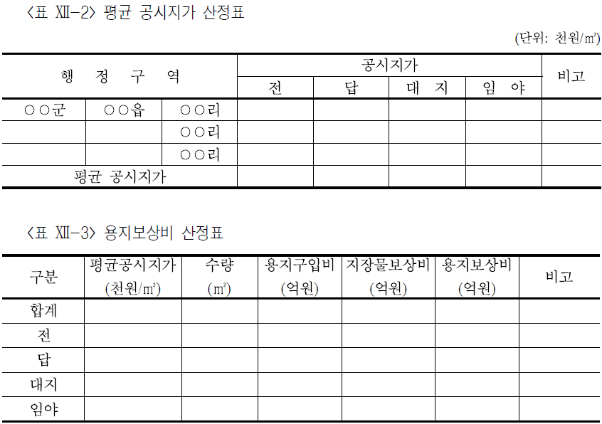
나. 산정 방법
제4절 용지보상비 추정 방법론 검토
1. 현행 예비타당성조사의 용지보상비 산정방식
토지이용 현황을 토대로 전, 답, 임야, 대지, 기타 국⋅공유지(하천 등)를 개략적으로 구분하여 토지용도별 면적과 공시지가 조사표 <표 Ⅻ-2>를 작성하여 용지보상비 산정표 <표 Ⅻ-3>을 작성하고 있음

Slide 14
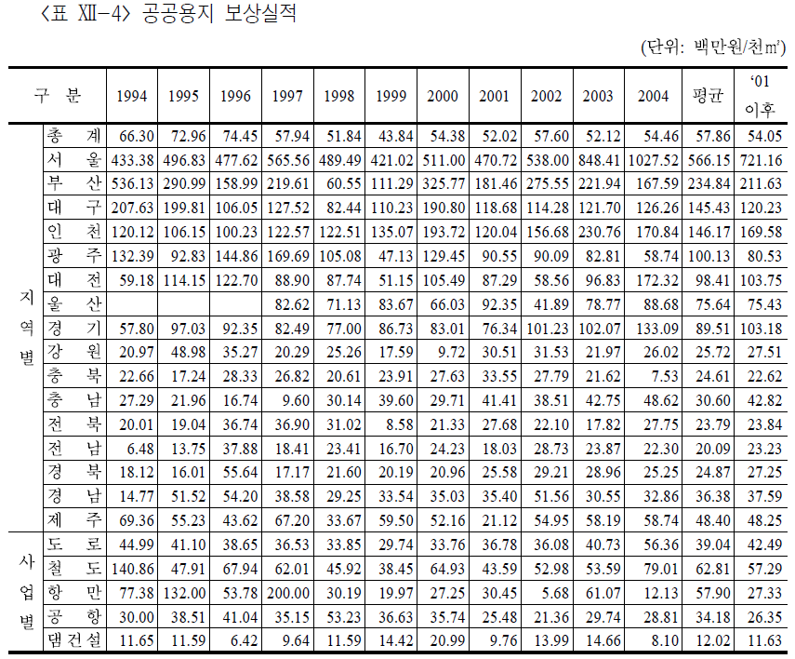
다. 문제점
제4절 용지보상비 추정 방법론 검토
1. 현행 예비타당성조사의 용지보상비 산정방식
<표 Ⅻ-4>에서 보는 것과 같이 지역별, 사업별 용지보상비 단가가 크게 차이가 나고 있음 → 보상배율을 일괄적으로 적용하는 것은 용지보상비를 경우에 따라 과소 또는 과다 추정하게 됨

Slide 15
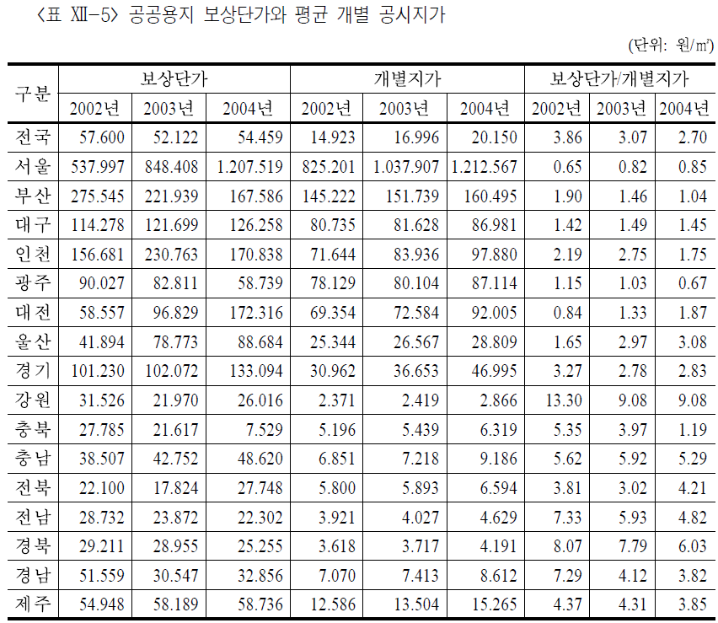
다. 문제점
제4절 용지보상비 추정 방법론 검토
1. 현행 예비타당성조사의 용지보상비 산정방식
<표 Ⅻ-5>에서 보듯이 공공사업의 보상단가와 지역별 평균 개별 공시지가의 비율도 큰 차이를 보이고 있음 → 보상배율을 일괄적으로 적용하는 것은 용지보상비를 경우에 따라 과소 또는 과다 추정하게 됨

Slide 16
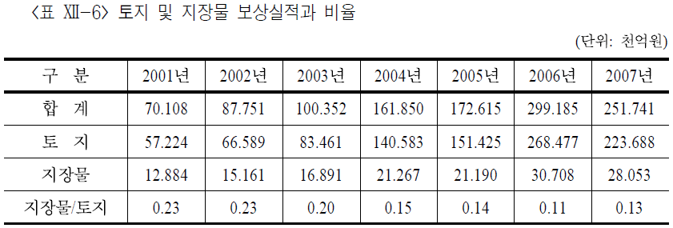
다. 문제점
제4절 용지보상비 추정 방법론 검토
1. 현행 예비타당성조사의 용지보상비 산정방식
용지보상비를 추정함에 있어 지장물 보상비를 일괄적으로 용지비의 30%로 하고 있음
<표 Ⅻ-6>에서 보듯이 지장물보상비의 용지비에 대한 비율은 최근 10%대로 하락하고 있음
이는 각종 개발사업으로 지장물 등의 가격에 비해 토지가격이 상대적으로 더 상승하고 있는 추세를 보였기 때문으로 보임
개별토지의 보상액 평가와 개별공시지가 산정의 논리가 동일함 → 개별공시지가를 사용하는 것이 업무의 효율을 가져올 것으로 판단됨

Slide 17
가. 일반 토지에 대한 보상
제4절 용지보상비 추정 방법론 검토
2. 현행 보상금 산정 기준
현재 공익사업을 위한 토지 등의 보상평가 기준은 공익사업을 위한 토지 등의 취득 및 보상에 관한 법률 의 규정에 따르고 있음
실제 보상대상 토지는 사업인정 전 또는 후 협의에 의하거나 재결에 의해 취득함
따라서 보상의 가격시점도 협의 취득의 경우에는 협의 성립 당시의 가격을 기준으로 하며, 재결 취득의 경우에는 재결 당시의 가격을 기준으로 함
보상액 산정을 위한 선정하는 공시지가는 부동산가격공시 및 감정평가에 관한 법률 에 의한 표준지의 공시지가를 기준으로 함
이 때에는 사업 인정 전과 후로 구분하여 적용할 공시지가를 달리하고 있음
사업인정(특정사업이 토지 등을 수용을 할 수 있는 공익사업에 해당함을 고시) 전 협의 취득의 경우에는 당해 토지의 가격시점 당시 공시된 공시지가 중 가격시점에 가장 가까운 시점에 공시된 공시지가를 기준으로 함
사업인정 후 취득의 경우에는 사업인정고시일 전의 시점을 공시기준일로 하는 공시지가로서, 당해 토지에 관한 협의의 성립 또는 재결 당시 공시된 공시지가 중 당해 사업인정고시일에 가장 가까운 시점에 공시된 공시지가를 기준으로 함 → 사업인정 고시 후의 가격 변동은 반영하지 않음

Slide 18
가. 일반 토지에 대한 보상
제4절 용지보상비 추정 방법론 검토
2. 현행 보상금 산정 기준
보상액 산정 시점은 공시지가 공시기준일과 다른 것이 일반적임 ← 공시기준일은 매년 1월 1일
따라서 두 시점 사이에 토지가격이 시장상황에 따라 달라질 수 있음 → 보상액 산정은 가격시점과 적용 표준지 공시지가의 공시기준일 사이 의 가격변동을 수정하여 산정하도록 하고 있는데, 이를 시점수정이라고 함
지가변동률, 생산자물가상승률을 참작함 → 실무적으로는 지가변동률이 토지시장의 변동을 더 잘 반영하고 있으므로 지가변동률을 적용함
시점수정 외에 당해 토지의 위치ㆍ형상ㆍ환경ㆍ이용상황 등을 참작하여 평가한 적정가격으로 보상하여야 하는데, 실무적으로는 이러한 요인의 참작을 지역요인, 개별 요인, 기타 요인으로 구분함
대부분 비교표준지의 공시지가와 개별토지 보상액의 차이를 유발하는 것은 기타 요인임

Slide 19
나. 도시철도 건설을 위한 지하부분 토지사용에 대한 보상
제4절 용지보상비 추정 방법론 검토
2. 현행 보상금 산정 기준
서울시 도시철도의 건설을 위한 지하부분토지의 사용에 대한 보상기준에 관한 조례
보상대상 지역을 현황여건, 개발잠재력 등 객관적인 상황을 고려하여 고층시가지, 중층시가지, 저층시가지, 주택지 및 농지 임지로 분류함
분류를 기초로 각 대상토지의 최유효건물층수와 지하부분토지 사용에 따른 건축가능층수를 정하고, 건물 등 이용에 대한 저해율과 지하부분 이용에 대한 저해율 및 기타 이용에 대한 저해율을 합한 값으로 토지의 입체이용 저해율을 정함 → 토지의 입체이용 저해율 = 건물 등 이용에 대한 저해율 + 지하부분 이용에 대한 저해율 + 기타 이용에 대한 저해율
저해율 : 이용률 X 이용이 방해되는 정도의 비율
건물 등 이용에 의한 이용률, 저해층에 의한 층별 효율비율과 최유효 건물층에 의한 층별 효율비율은 별도로 정하고 있음
대상토지의 토지와 한계심도를 고려해 대상토지의 보상비는 “보상비 = 토지의 단위면적당 적정가격×입체이용 저해율×구분지상권(건물 따위와 같은 공작물의 소유자가 토지의 상하 가운데 일정한 범위를 지정하여 그 공간을 사용하는 지상권) 설정면적”의 공식에 의해 산정함

Slide 20
가. 사업지구 내 토지 중 일정 비율을 표본 추출하여 약식 감정평가 의뢰
제4절 용지보상비 추정 방법론 검토
3. 예비타당성조사 검토 방법
사업지구 내 편입 토지와 지장물의 유형에 따라 대표성이 있는 표본을 추출한 다음, 한국감정평가협회 또는 한국감정원과 업무협약을 통해 위 표본에 대해 약식 감정평가를 의뢰하는 방법
실제 현재 여러 감정평가법인에서는 민간 제안 사회간접자본투자사업의 검토를 위한 용지보상비 견적서비스를 제공하고 있음
이러한 약식 감정평가 결과를 토대로 사업지구 전체의 예상 용지보상비를 추정하면 비교적 정확한 용지보상비 추정액을 얻을 수 있을 것임

Slide 21
나. 보상배율을 활용하는 방법
제4절 용지보상비 추정 방법론 검토
3. 예비타당성조사 검토 방법
현행 보상금 산정기준 중 토지는 대상 토지와 유사한 인근의 표준지 공시지가를 기준으로 시점수정과 개별요인 등을 참작하여 평가하고 있음
실무적으로 임의의 표준지와 비교하게 되는 인근의 개별토지의 개별요인 등은 기타 요인을 제외하면, 평균적으로 동일할 것으로 여겨짐
따라서 우선 지장물이 있는 토지와 지장물 없는 토지를 구분하고, 지장물이 없는 토지는 용지구입비 산출 보상배율을 적용하여 용지구입비를 추정하고, 지장물 있는 경우 지장물 산출 보상배율을 적용하여 지장물 보상비를 추정함
다음 산식에 의해 용지구입비와 용지보상비를 추정함

Slide 22
다. 사업지구별 보상사례에 근거한 추정
제4절 용지보상비 추정 방법론 검토
3. 예비타당성조사 검토 방법
용지보상비는 실제 기타요인 비교에 의해 결정되므로 사업지구 인근에 보상전례가 비교적 풍부하다면 보상 전례의 기타 요인 비교치를 추출하여 보상배율로 활용할 수 있음

Slide 23
4. 보상사례 분석 결과
제4절 용지보상비 추정 방법론 검토
4. 보상사례 분석 결과
현실적인 보상배율 산출을 위해 다음 사업실적에서 보상액과 해당 필지의 개별공시지가를 수집함
한국도로공사의 논산~전주, 목포~광양, 음성~충주, 대전~당진, 여주~양평, 주문진~속초, 춘천~동홍천, 신갈~호법, 대구~포항, 전주~남원, 남원~과양, 부산~울산 구간 사업실적
철도시설공단의 동순천~광양, 남양주~춘천, 온양온천~장항, 덕소~원주, 삼랑진~진주 구간 사업실적
보상배율은 토지와 지장물로 구분하고, 토지는 지목별로 구분하여 산출함
실제 예비타당성조사는 보상시점보다 훨씬 이전에 이루어지지만, 개별 사업마다 예비타당성조사 시점에 추정한 개별토지의 용지보상액을 파악하기는 곤란하기 때문에, 보상배율은 보상 가격시점 당시 공시된 공시지가 중 가장 가까운 시점을 공시기준일로 하는 개별공시지가에 대한 보상액의 비율로 산정함

Slide 24
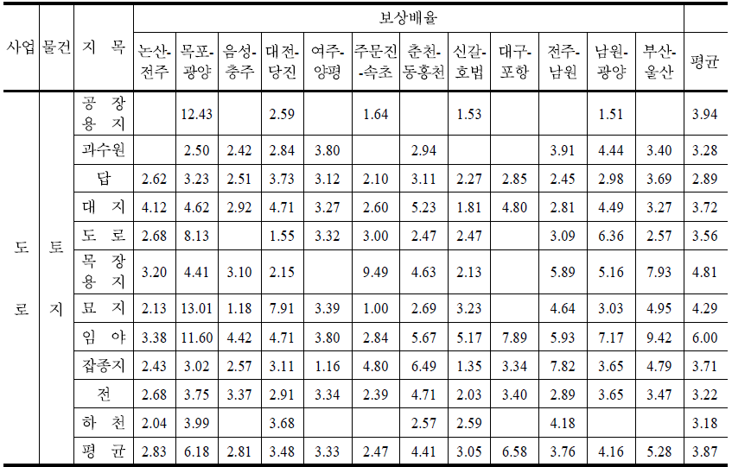
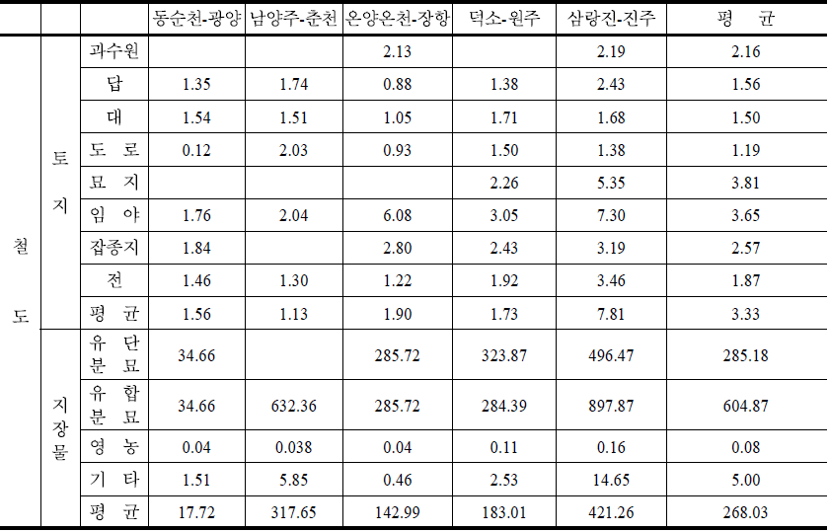
가. 사업별, 지목별 보상배율
제4절 용지보상비 추정 방법론 검토
4. 보상사례 분석 결과
<표 Ⅻ-7>의 토지의 지목별 보상배율은 우선 도로는 3.87, 철도는 3.33으로 큰 차이가 나고 있음
도로 주변의 지가는 효율적 용도로의 전환이 가능하다고 기대할 수 있으나, 철도 주변은 철도통행에 따른 소음으로 효율적 용도로의 전환이 가능하지 않다고 기대함
대지(도로 3.72, 철도 1.50), 전(도로 3.22, 철도 1.87), 답(도로 2.89, 철도 1.56), 임야(도로 6.00, 철도 3.65), 잡종지(도로 3.71, 철도 2.57) 등 일반적 용도지목별 도로사업 보상배율과 철도사업 보상배율의 차이를 보면 최소 1.44배(잡종지)에서 최고 1.85배(도로)까지 철도사업에 비해 도로사업의 보상배율이 크게 나타나고 있음

Slide 25
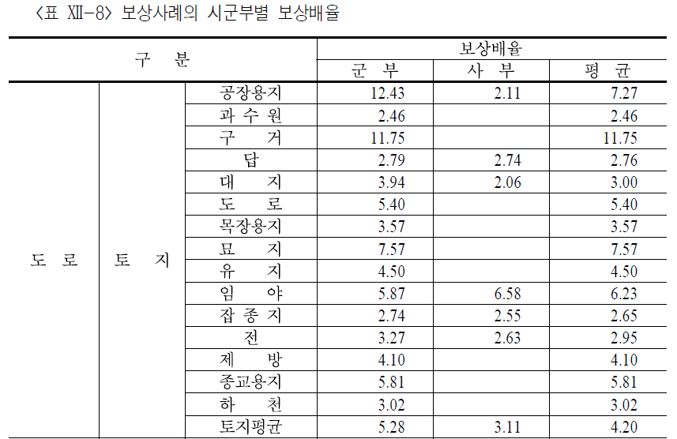
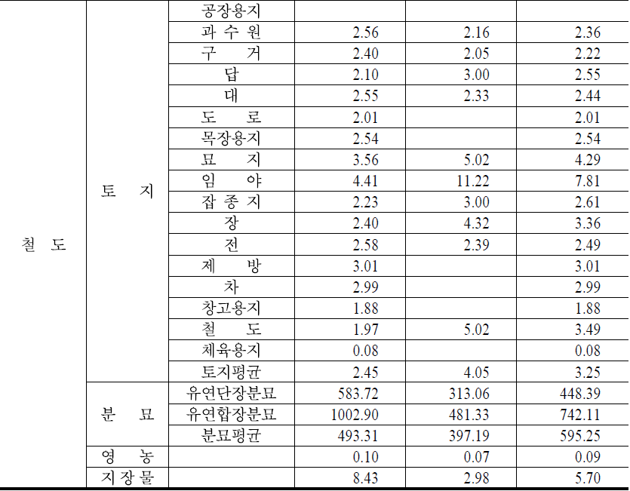
나. 지역별 보상배율
제4절 용지보상비 추정 방법론 검토
4. 보상사례 분석 결과
지역구분은 시부와 군부로 구분하며, 시부에는 도농복합도시의 경우 읍부와 면부는 군부에 포함함
<표 Ⅻ-8>의 시군부별 보상배율을 보면, 토지의 경우 시부는 3.11(도로), 4.05(철도)이고, 군부는 5.28(도로), 2.45(철도)로 차이를 보이고 있음
도로사업의 경우에 한하여 지목별로 보면 전은 시부 2.63 군부 3.27, 답은 시부 2.74 군부 2.79, 대지는 시부 2.06 군부 3.94, 임야는 시부 6.58 군부 5.87로 약간의 차이를 보이고 있음
철도사업의 경우 지장물은 시부 2.98, 군부 8.43으로 큰 차이를 보이고 있음

Slide 26
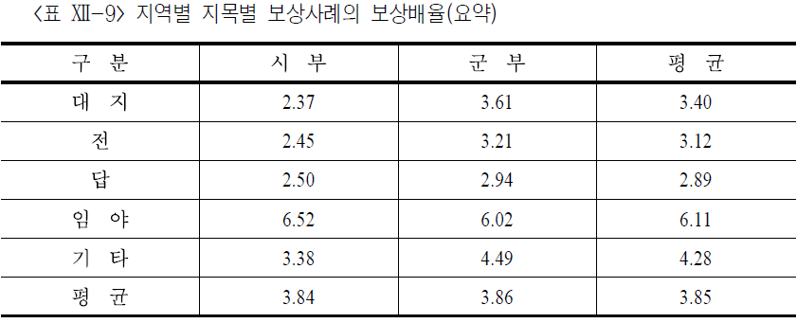
다. 보상실적 분석 결과 요약
제4절 용지보상비 추정 방법론 검토
4. 보상사례 분석 결과
보상실적과 개별공시지가의 비율을 요약하면 다음 <표 Ⅻ-9>와 같음
자료의 한계로 수도권과 수도권 외를 구분할 수 없어, 시부와 군부만 구분함
이러한 한계로 보상배율이 과다하게 산정되었을 가능성이 매우 크기 때문에 실무 경험이 있는 감정평가사를 대상으로 보상배율에 대한 설문조사를 실시하여 이 결과와 비교하고, 최종안에 반영함

Slide 27
5. 감정평가사 설문조사 분석 결과
제4절 용지보상비 추정 방법론 검토
5. 감정평가사 설문조사 분석 결과
공공사업을 위한 토지 등을 취득함에 따른 보상액 산정을 위한 감정평가업무를 수행한 경험이 풍부한 감정평가사 1,000명을 대상으로 최근의 보상평가업무 수행 중 평균적으로 적용한 보상배율에 대한 설문조사를 실시함 → 응답자 115명
먼저 지역을 수도권과 수도권 외로 구분하고 다시 시부와 군부로 나누어 전, 답, 대지, 임야에 대한 지목별 보상배율에 대한 질문을 했으며, 수도권과 수도권 외로 답하기 어려운 경우 시부와 군부로 나누어 지목별 보상배율을 질문
시부와 군부로 구분할 수는 있으나 수도권과 수도권 외로 구분하기 어려운 경우에 대해서도 지목별 보상배율을 질문했으며, 마지막으로 수도권과 수도권 외, 시부와 군부의 구분도 어려운 경우 지목별 보상배율만 설문
과거 보상실적과 개별공시지가를 비교한 보상배율과 비교할 때, 감정평가사 설문조사 결과 나타난 보상배율은 현저히 낮은 수치를 보이고 있음
설문조사에서 감정평가사가 매우 정상적인 상황만 염두에 두고 공시지가의 문제, 현지의 예외적 시장상황 등 보상배율이 평균에서 크게 벗어날 수 있는 특수한 경우를 배제하고 응답했기 때문
참여정부 들어 실질적으로 공시지가의 시세반영률이 크게 상승했기 때문으로 풀이할 수 있음
지역과 지목에 따라 보상배율의 편차가 더 클 수 있음을 보여주고 있음 → 보상배율을 이용해 용지보상비를 추정하는 방법이 지니는 약점을 그대로 보여주는 것

Slide 28
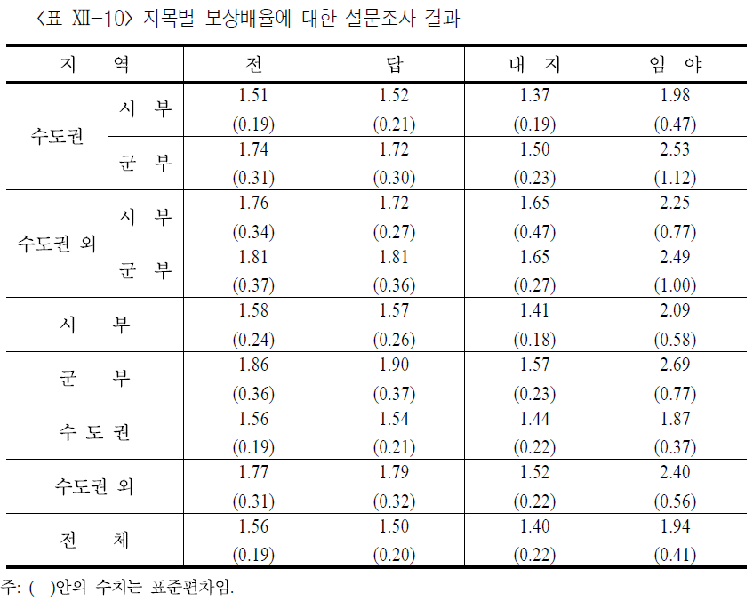
5. 감정평가사 설문조사 분석 결과
제4절 용지보상비 추정 방법론 검토
5. 감정평가사 설문조사 분석 결과

Slide 29
1. 직접 감정평가에 의하는 방법
제5절 결론
1. 직접 감정평가에 의하는 방법
용지보상비를 추정하는 가장 정확한 방법은 사업지구에 편입될 전체 토지와 지장물에 대해 직접 감정평가를 실시하는 것임
그러나 예비타당성조사를 검토하는 시점과 실제 사업이 진행되어 보상이 이루어지는 시점의 차이로 추정에 불과하며, 직접 감정평가에 따르는 수수료 등 비용과 시간이 많이 소요된다는 단점이 있음
따라서 직접 감정평가에 의해 용지보상비를 추정하는 경우에는 사업지구 내 편입 토지와 지장물 중 지목이나 용도지역 등 개별 물건의 특성을 고려하여 대표적인 유형에 대해 랜덤하게 표본을 추출하고(약 5%), 이를 직접 감정평가하여 전체 용지보상비를 추정하는 방안이 더 현실적이라고 할 수 있음 → 약식 감정평가

Slide 30
2. 약식 감정평가에 의하는 방법
제5절 결론
2. 약식 감정평가에 의하는 방법
사업지구 내 편입 토지와 지장물 중 지목이나 용도지역 등 개별 물건의 특성을 고려하여 대표적인 유형에 대해 랜덤하게 표본을 추출함(약 5%)
한국감정평가협회 또는 한국감정원과 업무협약을 통해 위 표본에 대해 약식 감정평가를 의뢰하여, 이 결과를 토대로 사업지구 전체의 예상 용지보상비를 추정함
이 방안은 비용을 크게 들이지 않고도 보상배율을 적용하는 방법에 비해 비교적 정확한 용지보상비 추정이 가능하다는 장점이 있음

Slide 31
3. 기존 사업지 주변의 보상자료를 활용하는 방법
제5절 결론
3. 기존 사업지 주변의 보상자료를 활용하는 방법
예비타당성조사를 의뢰한 사업시행자에게 사업지 주변에서 기존에 실시한 보상 전례가 있다면 이를 제출토록 해, 이 보상자료를 분석하여 해당 지역에 적용할 보상 배율을 추출하는 방법
사업구간을 몇 개 구간으로 나누어 실시하는 경우, 기존 도로나 철도를 확장하는 경우 등 유사 보상 전례가 풍부한 사업에 적용할 수 있는 방법

Slide 32
4. 보상배율 적용 방법
제5절 결론
4. 보상배율 적용 방법
약식 감정평가나 사업지 주변에 기 보상자료가 없거나 자료로서 가치가 없는 경우에는 표준적 보상배율을 적용함
지역은 수도권과 수도권 외로 구분한 다음 각각을 다시 시부와 군부로 구분함
지목은 전, 답, 대지, 임야로 구분함 → 공장용지, 창고용지는 대지에 포함하며, 목장용지와 과수원은 전에 포함함
지목이 전, 답, 대지, 임야 이외의 특수한 기타 지목은 전체 지목 중 극히 일부에 지나지 않으나, 대체로 보상배율이 높은 것이 일반적이므로 임야에 포함하여 추정함
용지구입비에 가산할 지장물 보상비는 용지구입비의 10~20% 수준으로 하되, 사업현장 여건에 따라 조정함 → 이 때 보상배율은 사업지 내 또는 인근의 지목별 표준지의 공시지가에 적용함

Slide 33
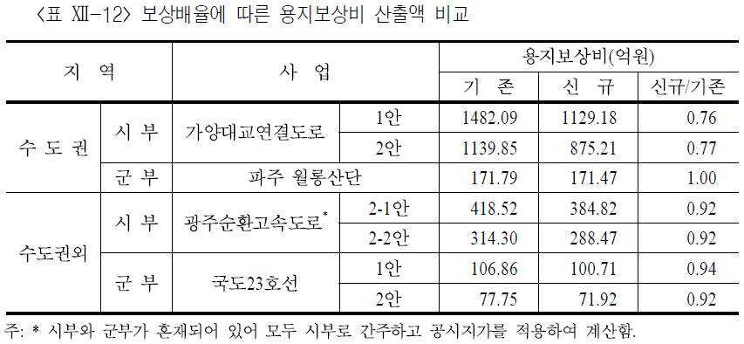
5. 기수행 사업과의 비교
제5절 결론
5. 기수행 사업과의 비교
기존 보상배율을 적용한 예비타당성조사 사업 중 수도권 내와 외에서 시부와 군부별로 1개씩 선정해 보상배율에 의한 용지보상비 산출액을 비교함
대체로 기존배율(2.296)에 비해 신규 보상배율이 용지보상비 산출액이 낮다고 할 수 있음

Slide 34
제Ⅻ장.
용지보상비용 산정에 관한 연구

Slide 35
제Ⅰ장 예비타당성조사의 개요
제Ⅱ장 기초자료 분석 및 조사의 쟁점
제Ⅲ장 비용 추정
제Ⅳ장 수요 및 편익 추정
제Ⅴ장 경제적 타당성 평가
제Ⅵ장 정책성 분석
제Ⅶ장 지역균형발전 분석
제Ⅷ장 정보화 사업의 기술성 분석
제Ⅸ장 복지⋅소득이전 사업 분석방법론
제Ⅹ장 종합평가 및 정책제언
제Ⅺ장 사회적 할인율 조정 연구
제Ⅻ장 용지보상비용 산정에 관한 연구
제ⅩⅢ장 고용효과 분석방법론 연구

Slide 36
1. 연구의 개요
제1절 서론
1. 연구의 개요
주요 재정사업추진의 타당성 여부를 판단하는 예비타당성조사에서 토지의 경제적 가치를 적절하게반영하는 것이 중요함

Slide 37
2. 연구의 목적 및 내용
제1절 서론
2. 연구의 목적 및 내용
토지의 경제적 가치와 관련된 이론들을 소개
예비타당성분석에서 토지의 경제적 가치를 반영하는 데 있어 제기된 쟁점들에 대해 의견을 제시
실제 지가자료를 통해 타당성조사에 적용할 수 있는 공시지가 대비 보상 배율을 재산정하여 제시

Slide 38
가. 토지의 특성
제2절 토지의 경제적 가치 추정에 관한 논의
1. 토지의 특성과 토지를 바라보는 관점
토지는 용도의 다양성, 영속성(내구성), 공급의 고정성, 비이동성 및 이질성, 공공성 등 다른 재화와 다른 성격을 가지고 있음
용도의 다양성이란 사람의 행동은 거의 대부분 토지 위에서 이루어지기 때문에 토지의 용도는 인간의 활동 수만큼 다양함 → 이로 인해 해당 토지를 가장 잘 사용할 수 있는 경우의 가치인 기회비용을 산정하기 쉽지 않음
영속성이란 토지가 물리적으로 감가상각되지 않고 영구히 이용 가능하다는 것을 의미함 → 토지의 가치는 미래에 발생할 수익의 현재가치(capitalized value of land)이나, 영원이라는 시간 속에서 토지의 용도(용도가 변경 가능)와 각 용도에서의 수익을 파악하기 쉽지 않음
공급의 고정성이란 토지는 생산해내는 것이 아니라 주어진 것으로, 필요에 따라 토지의 양이 변동하지 않는다는 의미임 → 용도의 변경(예를 들어 주거지용 토지의 수요가 증가하는 경우 농지를 주거지로 변경)을 통해 공급은 증가시킬 수 있으나, 가격에 신속히 반응하지 못하여 가수요 또는 거품의 원인이 됨
비이동성 및 이질성은 토지는 필요에 따라 다른 장소로 옮겨 이용할 수 없다는 의미임 → 토지 이용 행위가 지역별로 국지화되어 토지별 이질성이 발생하는 원인이 됨
공공성 : 1) 토지가 가치를 가지는 이유는 자체적인 성격 때문이기도 하지만, 더 중요하게는 공적으로 조성된 사회기반(SOC)에 의한 것임 2) 일반적인 재화의 소유자는 해당 재화로부터 발생하는 소득을 독점적, 배타적으로 사용할 수 있어 가격이 재화로부터의 소득 가치를 의미하지만, 토지는 공적인 가치(예: 환경 가치)를 가져 가격이 경제적 가치를 반영하지 못할 수 있음

Slide 39
나. 경제학에서 토지에 대한 관점: 토지의 특수성을 인정 VS 불인정
제2절 토지의 경제적 가치 추정에 관한 논의
1. 토지의 특성과 토지를 바라보는 관점
특수성 인정
전통적으로 아담 스미스, 데이비드 리카르도로 대표되는 고전학파 경제학자들은 토지를 노동, 자본과 함께 생산의 3요소 중 하나로 특별하게 취급함
19세기 후반부에 활동했던 칼 마르크스와 헨리 조지도 고전학파 경제학자들과 동일하게 토지를 다른 재화와 달리 특수하게 취급함
토지가 가지는 토지의 특수성으로 언급한 비이동성, 공급의 고정성, 공공성 등의 특성을 반영하여 경제적 현상들을 설명하고자 함
특수성 불인정
그러나 20세기 초부터 활동하기 시작한 신고전학파 경제학자들은 토지를 고전학파와 같이 생산의 3요소 중 하나로 간주하지 않고 자본의 한 요소로 고려하고 있음
신고전학파 경제학자들이 토지를 특수하게 취급하지 않은 이유 중 하나는 토지도 다른 생산요소들처럼 대체가 가능하다고 보아 신고전학파 경제학자들은 더 이상 토지를 특수한 재화로 간주하지 않음

Slide 40
가. 토지 가치 결정요인 연구에서 제시하는 요인
제2절 토지의 경제적 가치 추정에 관한 논의
2. 지가(토지 가치)의 결정요인
일반적으로 지가에 영향을 미치는 요인 : 토지 특성 요인, 경제적 요인, 사회적 요인, 심리적 요인
토지 특성 요인 : 자연적 요인, 입지적 요인, 행정 요인으로 세분화 → 헤도닉 모형을 이용하여 지가 변동을 분석하는 연구에서 설명변수로 많이 사용되고 있음
경제적인 요인 : 소득, 소비수준, 물가수준, 이자율, 통화량, 정부의 조세, 재정 및 금융 정책, 무역수지, 경제성장률 등
사회적 요인으로는 인구, 가구수 및 가구 구성, 도시 구조 및 기능, 도심과의 거리, 주변 지역의 교육, 공원 수준 등
우리나라에서 토지는 국민들에게 안전자산으로 인식되어 지가는 지속적으로 오를 것이라는 기대심리가 국민들 사이에서 강한 점도 지가 결정에 중요한 원인으로 작용되고 있음

Slide 41
나. 개별공시지가 결정요인
제2절 토지의 경제적 가치 추정에 관한 논의
2. 지가(토지 가치)의 결정요인
토지 특성 요인
자연적 요인 : 농지의 경우 비옥도, 임야 여부, 지형지세 중 고저
입지적 요인 : 소재지, 도로접면, 도로거리, 유해시설 접근성
행정 요인 : 지목, 용도지역, 용도지구, 도시계획시설, 토지이용상황 등이 있으며 이에 따라 개발수준, 즉 용적률, 건폐율, 유치가능 시설 등이 결정되므로 지가에 미치는 영향이 큼

Slide 42
다. 감정평가에서 토지 가치의 평가
제2절 토지의 경제적 가치 추정에 관한 논의
2. 지가(토지 가치)의 결정요인
법적 관점에서의 감정평가
부동산 가격공시 및 감정평가에 관한 법률에서는 ‘적정가격’에 기초하여 부동산의 경제적 가치를 평가하도록 하고 있음
‘적정가격’이라 함은 당해 토지 및 주택에 대하여 통상적인 시장에서 정상적인 거래가 이루어지는 경우 성립될 가능성이 가장 높다고 인정되는 가격을 의미함
감정평가에 관한 규칙 제5조에 따르면 원칙적으로 시장 가치를 기준으로 감정평가를 수행하도록 하고 있음
시장 가치란 감정평가의 대상이 통상적인 시장에서 충분한 기간 동안 거래를 위하여 공개된 후 그 대상물건의 내용에 정통한 당사자 사이에 신중하고 자발적인 거래가 있을 경우 성립될 가능성이 가장 높다고 인정되는 대상물건의 가액(價額)을 말함
부동산 가격공시 및 감정평가에 관한 법률 제21조에 따르면 토지는 감정평가 시 이용가치가 비슷한 표준지 공시지가를 토대로 산정하는 공시지가기준법을 따르도록 하고 있음

Slide 43
다. 감정평가에서 토지 가치의 평가
제2절 토지의 경제적 가치 추정에 관한 논의
2. 지가(토지 가치)의 결정요인
최유효이용(Highest and Best Use) 분석
감정평가에서는 토지의 경제적 가치를 검토할 때 최유효이용을 반드시 분석
최유효이용은 “물리적으로 이용 가능하고, 재정적으로 타당하여, 그 결과 최고의 가치를 창출하게 되는 합리적이며, 합법적인 나대지나 개량된 부동산의 이용”으로 정의됨
최유효이용이란 결국 포기하는 것 중 가장 큰 가치인 기회비용의 개념과 유사하므로 기회비용 고려 시 최유효이용 분석의 기준을 참고할 필요가 있음
감정평가는 가격형성 요인에 따라 원가 방식, 수익 방식, 비교 방식을 적용하는 것이 가능함
완전경쟁시장 하에서 3가지 방식으로 산정된 가격은 이론적으로 동일해야 하나, 시장의 불완전성으로 인해 3가지 방식의 가격에 차이가 존재하여 감정평가에 관한 규칙 에서는 2가지 이상 방식으로 감정평가를 하도록 하고 있으며, 대상재화의 유형에 따라 감정평가방식을 정해 놓고 있음

Slide 44
제3절 비용편익 분석과 토지의 기회비용
제3절 비용편익 분석과 토지의 기회비용
사업비를 들여 사업이 추진되는 경우, 사업비를 기회비용으로 고려함 → 비용편익 비율은 투입된 비용보다 더 큰 편익을 얻을 수 있는 정도를 의미
비용편익 분석에서 기회비용을 산정한다는 것은 매우 중요한 일이며, 미시행의 가치는 사업 시행 전인 현재의 가치가 아닌 사업을 하지 않았을 때의 가치가 반영되어야 함
비용편익 분석은 사업추진에 있어 투입과 결과와의 관계를 나타냄 → 투입한 금액과 결과의 화폐적 가치의 비율이 비용편익 비율
이때 토지는 용도를 바꾸어 가며 영구히 존재하기 때문에 사업추진을 위한 투입인지 혹은 사업추진에 의한 결과인지, 달리 표현하면 비용인지 편익인지에 대해 혼동할 수 있음
사업에 대한 적정한 평가가 이루어지기 위해서는 해당 토지에 대해 투입으로서의 가치, 포기하는 것으로서의 가치를 명확히 규정하고 이를 비용에 반영하는 것이 필요함

Slide 45
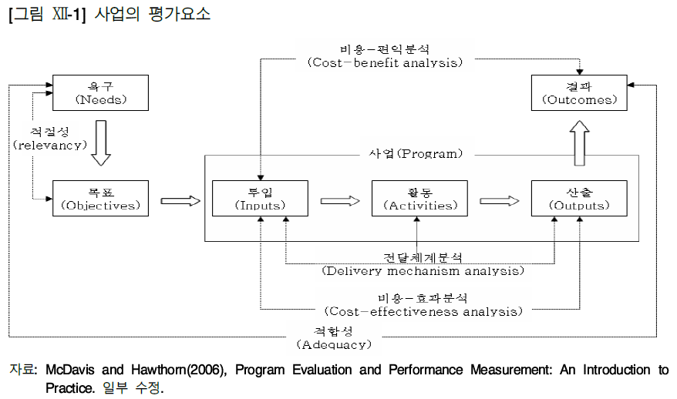
제3절 비용편익 분석과 토지의 기회비용
제3절 비용편익 분석과 토지의 기회비용

Slide 46
1. 토지의 경제적 가치 반영의 원칙과 주의점
제4절 예비타당성조사에서 토지의 경제적 가치
1. 토지의 경제적 가치 반영의 원칙과 주의점
정부가 사업추진 여부를 판단하는 시점에서 토지는 무한히 이용할 수 있는 것이 아니어서 어느 사업에 한정하여 토지를 사용한다는 것은 다른 활동을 위해 사용하지 못한다는 것을 의미하기 때문에 그에 대한 기회비용을 반영
이때 적용하는 가치는 시장 가치 혹은 감정평가 가치여야 하는데, 이 가치가 경제적 가치 혹은 기회비용을 반영하는 데 한계가 있어 주의가 필요함
예비타당성조사에서는 기계적으로 토지의 기회비용을 산정하기보다는 사업추진에 있어 토지 관련 쟁점을 잘 드러내고 가장 적합한 방식으로 토지의 기회비용을 반영할 수 있는 방안을 마련하는 것이 필요함

Slide 47
가. 토지의 경제적 가치 반영의 기본적인 방법
제4절 예비타당성조사에서 토지의 경제적 가치
2. 토지의 경제적 가치 반영에서의 쟁점
사업을 추진하기 위하여 사업의 용도에 적합한 토지를 추가로 매입하는 경우 해당 부지의 투입 시점(매입 시점)에 기회비용을 반영함
이때 토지의 가치는 현재 상태에서 토지의 상태, 용도, 이용계획 등의 활용가능성에 따라 결정될 것인데, 이러한 조건을 반영한 토지의 가치는 매입가격에 반영되어 있다고 보아 거래가격을 기회비용으로 적용할 수 있음
분석기간 말에 토지의 잔존가치를 반영하는데 이때 가치는 투입 시점의 가치로 함
분석기간 동안 같은 규모의 금액을 회수(또는 (-) 비용)하는 것으로 반영함에 따라 비용편익 분석에서 반영되는 토지에 대한 비용은 투입된 토지의 가치가 아닌 분석기간의 토지사용료의 개념을 가짐
사업에 필요한 토지를 확보하는 과정에 예상치 못한 추가 물량에 의한 비용이 발생할 수 있으므로 예비비를 반영하는 것이 필요함

Slide 48
나. 기존 부지를 이용하는 경우
제4절 예비타당성조사에서 토지의 경제적 가치
2. 토지의 경제적 가치 반영에서의 쟁점
사업을 추진함에 있어 국공유지 등 이미 확보된 부지를 사용하는 경우 부지 확보와 관련하여 추가적인 지출이 발생하지 않더라도 해당 부지를 다른 용도로 사용할 수 있는 기회를 포기한다는 의미에서 기회비용을 반영하는 것이 필요함
토지에 대한 시장 가치를 적용
유사사례, 사업추진 측의 자산관리 현황, 해당 부지 이용계획, 사업의 방식 등에 따라 시장 가치가 적정한 기회비용이 아닌 경우가 존재할 수 있음 → 매입가 또는 조성비용 등 처음 해당 부지를 확보하는데 소요된 가격을 기준으로 물가를 보정하여 가치를 추정하는 방법을 적용함
토지에 대한 기회비용 미적용
재건축, 리모델링 사업과 같이 기존 부지에서 기존과 같은 목적의 사업을 추진하기로 정해진 경우에는 사업 이후에도 토지 활용성이 높아진 상태로 같은 목적, 같은 용도로 사용될 것이기 때문에 토지의 기회비용을 고려하지 않을 수 있음 → 미시행안과 시행안 각각에서 토지의 기회비용이 같아(변동이 없어) 토지의 기회비용에 대한 고려 없이 사업 시행에 따른 비용의 증가와 편익의 증가를 분석하는 것

Slide 49
다. 사업추진을 위해 용도가 변경되어야 하는 경우
제4절 예비타당성조사에서 토지의 경제적 가치
2. 토지의 경제적 가치 반영에서의 쟁점
비용편익 분석은 현재의 상태로 둔 경우(미시행안)에 비해 사업을 추진하는 것(시행안)이 바람직한 지를 비교하는 것으로, 이를 사업추진을 위해 용도변경이 필요한 토지에 적용한다면 용도변경 전 상태의 가치가 기회비용이 됨
기존 자연녹지이던 공간에 산업시설을 건설하려는 경우 비용편익 분석에서는 현재와 같은 자연녹지로 둘 것인지 혹은 사업을 추진하여 산업시설을 위한 공간으로 둘 것인지를 비교하는 것으로, 사업추진에 대한 기회비용은 현재 상태에서 자연녹지의 가치가 됨
용도변경은 자연녹지를 포기하고 더 필요해진 산업용지를 추가적으로 확보하는 행위로 볼 수 있으므로 이 경우 기회비용은 자연녹지로서의 가치가 되는 것임
사업추진에 의해 토지의 용도가 변경된 경우 사업 종료 후 남게 되는 토지는 변경된 용도의 토지임
이때 사업의 본질적 목표에 초점을 두어 타당성을 판단하고자 한다면 용도변경에 의한 가치 증분을 사업의 효과로 반영하는 것은 적절치 않으며 초기 투입가치만큼 잔존가치를 반영하는 것이 적절함
다만, 예를 들어 매립지 등이어서 사업 초기에 토지의 기회비용을 조성원가를 통해 반영한 경우에는 사업의 분석기간 말에 남게 되는 용도의 가치를 잔존가치로 반영할 수 있음

Slide 50
라. 매립지 등 개발 중인 용지를 이용하는 사업
제4절 예비타당성조사에서 토지의 경제적 가치
2. 토지의 경제적 가치 반영에서의 쟁점
매립지 등과 같이 현재 조성 중인 토지에 대해서도 기회비용 반영이 필요하지만, 아직 가격이 형성되지 않고 개발 중이어서 토지의 가치 산정이 쉽지 않음
이런 상태의 부지에 대한 기회비용은 해당 지역의 현재 상태 가치를 반영할 수 있는 감정가, 유사한 토지의 시세 등 자료가 존재하는 경우 이를 반영하여 가치를 적정하게 반영하는 것이 필요함
이와 같은 자료가 없는 경우에는 조성비용(토지구입비와 공사비의 합)에 물가를 반영하여 기회비용으로 고려하는 것이 가능함

Slide 51
마. 토지 부분사용의 가치
제4절 예비타당성조사에서 토지의 경제적 가치
2. 토지의 경제적 가치 반영에서의 쟁점
일반적으로 사업이 추진되는 경우 토지의 지상, 지하 모두를 사용하는 것을 전제로하고, 이에 해당하는 기회비용을 반영함
그러나 지하철 건설, 관로 매설 사업 등에서는 지하만 사용하는 토지의 부분사용에 따른 기회비용이 발생함
감정평가 시 적용하는 입체이용률 또는 입체이용저해율을 적용하여 지상, 공중, 지하 사용에 대한 기회비용을 산정할 수 있음
입체이용률은 지표상의 이용률을 100%로 하였을 때 지표면을 기준으로 일정한 높이의 공중공간 및 일정한 깊이의 지하공간의 각 부분을 구분하여 사용함에 있어 얻어지는 구분된 각 부분의 이용가치의 비율을 의미함
입체이용저해율은 구분된 지상 소유권, 지역권, 임차권 또는 건물의 구분소유권 등에 의해 공중 또는 지하 공간의 일부분이 이용되는 경우 대상 획지의 최유효이용상태의 이용률에 대한 제한에 따라 입체이용이 방해되는 정도의 비율을 의미함
통상 지하 및 지상의 기타 이용률은 15% 수준이며, 농지의 경우 20% 수준임

Slide 52
바. 하천, 제방, 구거 등을 이용하는 경우
제4절 예비타당성조사에서 토지의 경제적 가치
2. 토지의 경제적 가치 반영에서의 쟁점
사업을 추진함에 있어 하천이나 제방, 구거 등을 이용할 수 있고, 비용편익 분석에서의 분석기준에 따라 하천이나 제방이나 구거를 투입물로 하여 다른 시설로 바뀌는 경우 변경 전 부지의 가치를 기회비용으로 반영하는 것이 필요함
하천환경정비사업의 경우에는 하천공간에서 사업이 이루어지지만, 사업 이전에도 하천이고 사업 이후에도 하천으로 남아 있게 되어 하천에 대한 기회비용을 반영하지 않을 수 있음
사업에 의해 부지의 용도나 목적 이용 현황이 달라지는 것이 아니기 때문에 기회비용의 반영이 불필요함
도로가 건설된다면 제방 윗공간을 산책로나 다른 이용으로 사용할 수 있는 기회를 포기하고, 구거 윗공간을 다른 용도로 사용할 수 있는 것을 포기하는 것으로 이에 대한 기회비용의 반영이 필요함
이 경우 사업을 통해 잃게 되는 구거나 제방의 일부 공간의 가치를 가장 잘 드러낼 수 있는 방법을 택하는 것이 바람직하지만, 그런 여건이 되지 않는다면 토지의 부분사용 가치의 방식을 적용하여 토지의 전체 가치 중 일부만을 반영하는 것을 고려할 수 있음

Slide 53
사. 물량변동의 여지가 없는 용지의 예비비
제4절 예비타당성조사에서 토지의 경제적 가치
2. 토지의 경제적 가치 반영에서의 쟁점
사업을 추진함에 있어 일부 건축사업 등에서와 같이 부지의 물량(면적)변동 가능성이 없는 사업들이 존재할 수 있음
주변에 이미 다른 건물 등이 자리 잡고 있어 사업추진과정에 더 이상 사업 부지 확장이 불가능한 경우 등이 존재할 수 있는데, 이런 사업에서 물량변동의 가능성이 없음에도 예비비를 적용하는 것이 필요한지 의문이 제기될 수 있음
예비비가 낙관적 편의에 대한 보정 등 위험프리미엄의 의미를 가진다면 예비비는 개별 비용 항목의 물량변동성과 무관하게 일정 기준에 따라 반영하는 것이 필요할 수 있음

Slide 54
아. 토지 조성편익: 기관이전사업, 토지조성사업
제4절 예비타당성조사에서 토지의 경제적 가치
2. 토지의 경제적 가치 반영에서의 쟁점
앞의 쟁점들은 사업추진을 위해 토지를 투입요소로 사용하는 경우에 해당함. 반면, 사업으로 인해 토지가 생성되는 경우가 존재할 수 있으며, 이 경우 생성된 토지를 비용편익 분석에 반영하는 데 있어 기준이 필요함
새로 생성된 토지에 대한 사용 목적이 제시된 경우에는 해당 목적과 관련된 편익을 반영하는 것이 필요함
예를 들어 산단조성의 경우에는 기업 산업활동 편익을, 택지조성의 경우에는 주거편익을 반영함
이때 토지만으로 산업활동 편익이나 주거편익이 발생할 수 있는 것은 아니므로 산단이나 택지의 상부건축비용, 운영비용을 반영하는 것이 필요함
기관이전사업 등에 따라 부지공간이 남겨진 경우, 해당토지에 대한 구체적인 사용 방식은 정해지지 않았으나, 시장에서 기대하는 토지에 대한 경제적 순수익인 가치를 이용하여 만들어진 토지의 효과를 반영하는 것이 필요함
토지의 가치를 편익으로 반영하는 기준은 앞의 다른 쟁점에서 소개한 토지 가치를 비용으로 반영하는 것과 같은 기준을 따르는 것이 적절함

Slide 55
3. 토지의 경제적 가치 반영기준
제4절 예비타당성조사에서 토지의 경제적 가치
3. 토지의 경제적 가치 반영기준
해당 사업추진에 의한 토지의 기회비용 개념, 즉 사업을 위해 투입하는 것 혹은 사업추진에 의해 포기하는 것이 무엇인지를 구체화하여야 함
토지에 정해진 현재의 용도와 활용 상태 등을 확인하고, 토지에 대한 최유효사용의 관점에서 해당 토지나 인근의 개발계획 등을 고려하여 사업에 사용되는 토지의 용도를 명확히 함
기존 부지에서 같은 목적의 건물을 재건축 또는 리모델링하기로 정해졌는지 여부, 토지의 일부만 사용하는지 여부 등 토지 사용방식에 따른 기회비용의 개념을 정의함
기회비용은 해당 용도에 적합한 시장 가치를 기준으로 반영함
시장 가치를 반영하는 방식은 일반지침(제5판)에서 제시하는 것과 같이 감정평가 가치, 인근에 같은 용도 유사토지의 실거래가 등을 우선적으로 반영함
이런 자료 구득이 어려운 경우에는 다음에서 제시하는 공시지가 배율을 적용할 수 있고, 공시지가 자료마저 구할 수 없는 경우에는 토지 원가에 물가상승 등을 반영하여 가치를 정할 수 있음
토지를 부분 사용하는 경우에는 토지에 부여한 전체 가치에 부분사용률을 곱하여 투입된 부분의 가치를 정함

Slide 56
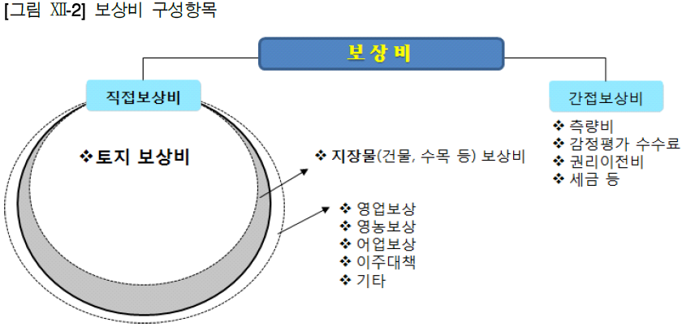
1. 현행 예비타당성조사의 보상비 추정기준 검토
제5절 토지 가치 산정 시 적정 보상배율의 추정
1. 현행 예비타당성조사의 보상비 추정기준 검토
보상액 산정의 일반사항은 손실보상에 대한 법률유보원칙에 따라 토지보상법에 규정되어 있음
보상대상, 보상절차, 유형별 보상액 산정기준 등이 제시되어 있으며 손실보상은 재산적 가치손실보상과 생활보상으로 구분
재산적 가치에는 토지, 지장물 등이, 그리고 생활보상에는 영업/영농 손실, 이주 대책, 주거이전비 등이 포함
보상비는 직접보상비와 간접보상비로 구성
직접보상비는 토지에 대한 보상비와 지장물보상비 그리고 영업, 영농, 어업, 이주 보상 등이 포함
간접보상비에는 측량비, 감정평가 수수료, 권리이전비 및 세금 등이 포함

Slide 57
가. 보상비 추정기준과 보상배율
제5절 토지 가치 산정 시 적정 보상배율의 추정
2. 보상비 추정기준
현행 예비타당성조사 일반지침에서의 보상배율은 감정평가사를 대상으로 설문조사를 실시하여 개략적으로 도출된 것임
이러한 조사상의 한계 때문에 지역도 수도권과 비수도권, 시와 군으로만 구분함
토지유형 구분에서도 주요 4개 지목(전, 답, 대, 임야)만을 기준으로 배율을 제시하고 있음
본 연구에서는 토지의 용도와 이용현황별로 구분하는 방식을 택함
본 연구에서는 17개 시·도단위로 구분하여 보상배율을 제시함

Slide 58
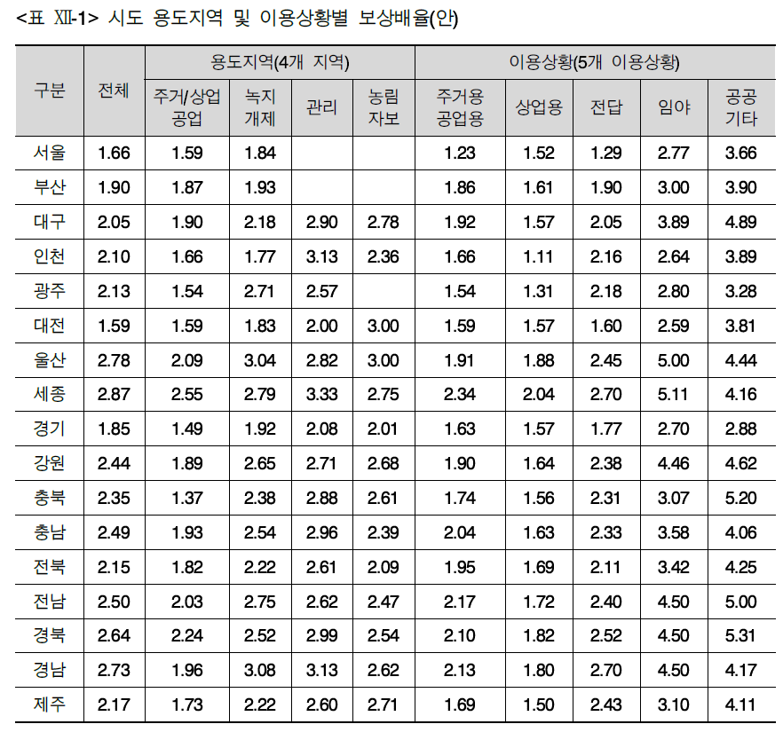
가. 보상비 추정기준과 보상배율
제5절 토지 가치 산정 시 적정 보상배율의 추정
2. 보상비 추정기준

Slide 59
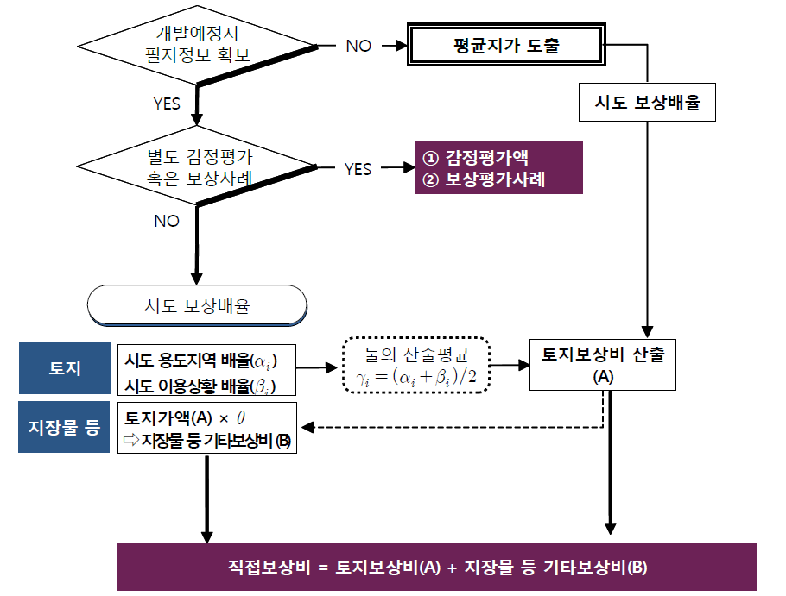
나. 보상비 추정을 위한 절차
제5절 토지 가치 산정 시 적정 보상배율의 추정
2. 보상비 추정기준
제1단계 : 개발 예정 토지에 대한 구체적인 정보를 알고 있느냐에 대한 검토
제2단계 : 감정평가 존재 여부의 확인
제3단계 : 감정평가 자료가 없거나 감정평가를 의뢰하기 힘든 경우, 공시지가에 보상배율을 곱함

Slide 60
다. 추가 고려사항
제5절 토지 가치 산정 시 적정 보상배율의 추정
2. 보상비 추정기준
개별공시지가가 없는 토지의 공시지가 산정
전국 3,752만 필지 가운데 사유지와 국공유지는 각각 2,826만 필지와 926만 필지임
사유지의 90.5%와 국공유지의 59.3%가 공시되고 있음
대안적인 방법으로 읍면동(혹은 시군구) 평균공시지가 산출 후 시도 보상배율과 토지면적을 곱하여 토지보상비를 추정할 수 있음
인근에 유사한 개발 사례가 있는 경우
만일 앞서 개발을 위한 보상이 완료된 사업의 보상비를 알 수 있는 경우에는 이러한 보상가액을 활용하는 방안을 고려할 수 있음
보상선례는 용도지역, 토지이용 상황, 주위 환경 등이 유사할 때에만 이용됨
유사선례는 통상 인근지역 혹은 동일 수급권 안에서 최근 1~2년 이내 평가된 자료가 이용됨

Slide 61
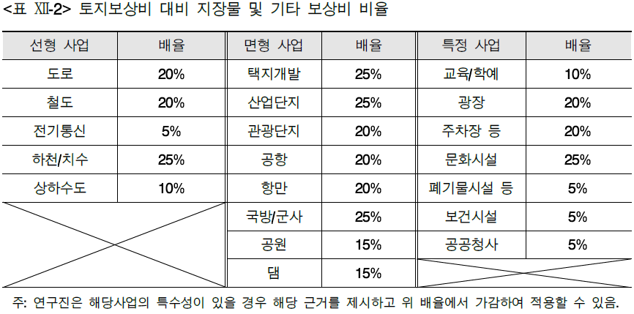
3. 지장물보상비
제5절 토지 가치 산정 시 적정 보상배율의 추정
3. 지장물보상비
지장물 및 기타 보상 추정은 다음 3개 단계를 거치는 것이 적절함
제1단계 : 관련한 정보시스템을 이용하여 지장물의 정보를 파악하여 지장물 존재여부를 판단
제2단계 : 연구진은 지장물 및 기타 보상에 대한 구체적인 자료를 확보할 수 있는지를 조사 → 세부 자료가 있는 경우 해당 자료를 통해 지장물을 산정하는 것이 가장 정확
제3단계 : 사업 유형에 따른 보상비율(θ )을 적용
<표 Ⅻ-2>는 2012~2014년 실제 토지보상 자료의 지장물 및 기타 보상의 비율을 토대로 유사사업 간의 일관성을 고려하여 일부 보정하여 지장물 및 기타 보상의 비율을 산정한 값임
기타 보상을 별도로 구분할 수 있는 여건이 마련되지 않는 바, 지장물과 기타 보상을 합하여 토지보상비의 일정 비율로 설정하는 것이 적절하며, <표 Ⅻ-2>는 이것이 반영된 것임

Slide 62
제6절 결론
제6절 결론
SOC사업이나 건축사업의 비용에서 토지 구입이 차지하는 비중이 작지 않기 때문에 토지에 대한 기회비용이 비용편익 분석에 적절히 반영되는 것이 필요함
첫 번째 부분에서는 용지기회비용의 개념, 성격에 대해 정리함
두 번째 부분에서는 토지의 경제적 가치 혹은 기회비용을 산출하는 방법을 제시함
공시지가를 활용한 보상배율 산정 시 실제 보상사례 및 토지가격 평가에서 고려하는 사항을 반영함으로써 현실성 있는 보상비를 산정하고자 함 → 본 연구에서는 토지의 용도와 이용현황별로 구분하는 방식을 택함
타당성조사가 이루어지는 과정에서 발생할 수 있는 토지에 관한 다양한 쟁점들에 대해 문제를 해결할 수 있는 기준과 관점을 제시하고, 실제 사용할 수 있는 경제적 가치 추정방법을 제시함

